Slide 1
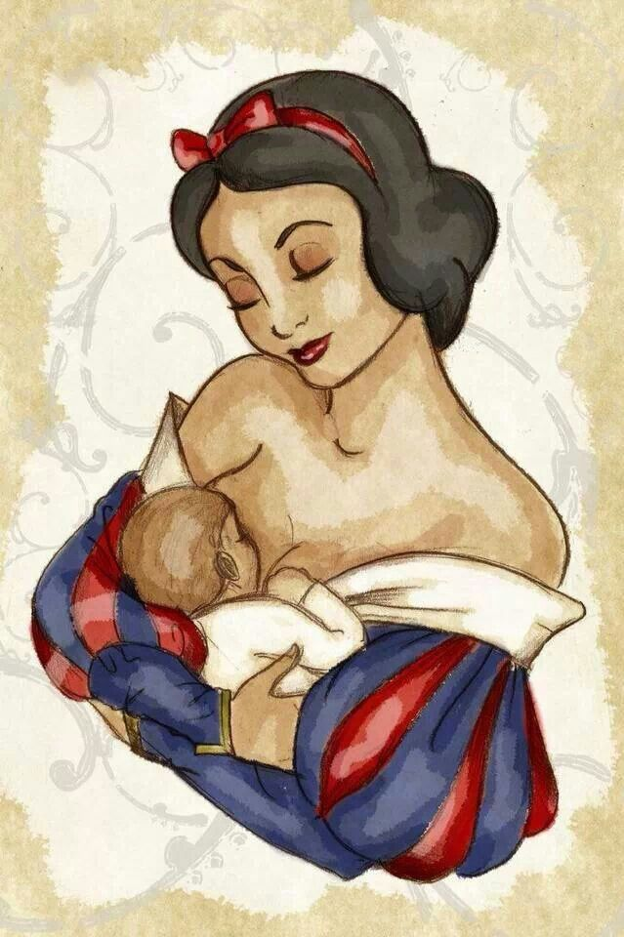
EMZİRİLEN BEBEĞİN İZLENMESİ VE YETERSİZ SÜT

Slide 2
Öğrenme hedefleri
“Yetersiz süt” tanımını açıklayabilmek
Olağan büyüme/tartı alımı kriterlerini sıralayabilmek
Süt üretiminin ve alımının nasıl arttırılması gerektiğini söyleyebilmek
“Yetersiz süt” durumunda anne/bebeğe yaklaşımı açıklayabilmek

Slide 3
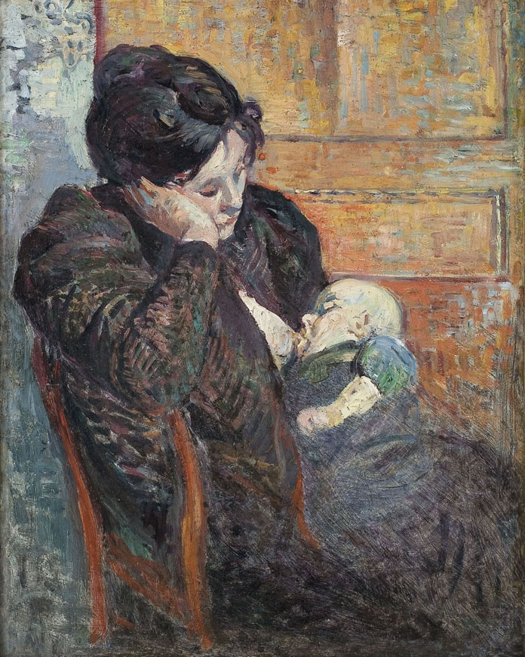
“YETERSİZ süt” İle İlgİlİ OLUŞAN kaygIlar

Slide 4
- Slayt 9/1: Hemşire ile konuşan anneler
Meryem önceki bebeği için yeterli sütünün olmadığını düşündüğünden erken haftalarda tamamlayıcı besinlere başlamıştı.
Gebeliği sırasında yalnızca emzirmenin bebeği için önemli olduğunu duymuştu.
Meryem emzirmenin öneminin farkındaydı, ancak başka hiçbir şey vermeden yalnızca anne sütü verebileceğinden emin değildi.

Slide 5
Soru
Bebeğin iyi büyümesine karşın, hangi belirtiler nedeniyle anneler sütlerinin yetmediğini düşünebilirler?

Slide 6
YETERSİZ SÜT BELİRTİLERİ (GÜVENİLİR)
YETERSİZ TARTI ALIMI
(Bir ayda 500 gramdan az, ikinci haftanın sonunda doğum tartısından az)
ÇOK AZ MİKTARDA, KONSANTRE İDRAR ÇIKARMASI
(Günde altıdan az, Sarı ve keskin kokulu)
Eğer emzirme yanında su da veriliyorsa, idrar çıkışı normal olacak, ancak bebek kilo alamayacaktır
Dışkılama 24 saatlik sürede 3-8 kez gerçekleşir, 1. aydan sonra sıklık azalır

Slide 7
YETERSİZ SÜT BELİRTİLERİ (OLASI)
Emzirmeden sonra tatmin olmuyorsa
Bebek sık sık ağlıyorsa
Çok sık meme emiyorsa
Çok uzun süre emiyorsa
Bebek emmeyi reddediyorsa

Slide 8
YETERSİZ SÜT BELİRTİLERİ (OLASI)
Bebek sert ya da yeşil dışkı yapıyorsa
Bebek az sayıda, küçük miktarlarda dışkı yapıyorsa
Memeler büyümemişse (hamilelikte)
Süt gelmiyorsa (doğumdan hemen sonra)

Slide 9
BEBEĞİN YETERLİ ANNE SÜTÜ ALAMAMASININ NEDENLERİ
EMZİRME İLE İLGİLİ FAKTÖRLER
Geç başlama
Sık emzirmeme
Gece emzirmeme
Kısa emzirme
Memeye kötü yerleşme
Biberon, Yalancı emzik verme
Ek besinler verme

Slide 10
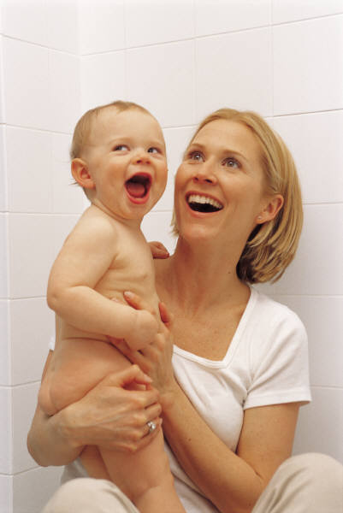
BEBEĞİN YETERLİ ANNE SÜTÜ ALAMAMASININ NEDENLERİ
ANNENİN PSİKOLOJİK DURUMU
Özgüven azlığı
Kaygı, Stres
Emzirmeden hoşlanmama
Bebeği kabulleneme
Yorgunluk

Slide 11
BEBEĞİN YETERLİ ANNE SÜTÜ ALAMAMASININ NEDENLERİ
ANNENİN FİZİKSEL DURUMU
Ağır malnütrisyon
Hamilelik
Kontraseptif haplar, diüretikler
Alkol, Sigara
Plasenta parçası kalması
Meme gelişiminde bozukluk
Oksitosin Refleksinin olmaması

Slide 12
BEBEĞİN YETERLİ ANNE SÜTÜ ALAMAMASININ NEDENLERİ
BEBEKLE İLGİLİ DURUMLAR
HASTALIK
(Güçlü ememez)
ANOMALİ
-KALP ANOMALİSİ
(Kilo almada güçlük çeker)
-NÖROLOJİK PROBLEMLER

Slide 13
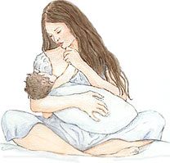
Daha Çok Süt Üretimi İçin Ne Yapılması Gerekir?
Doğru Teknikle
Sık Sık EMZİRME = DAHA ÇOK SÜT

Slide 14
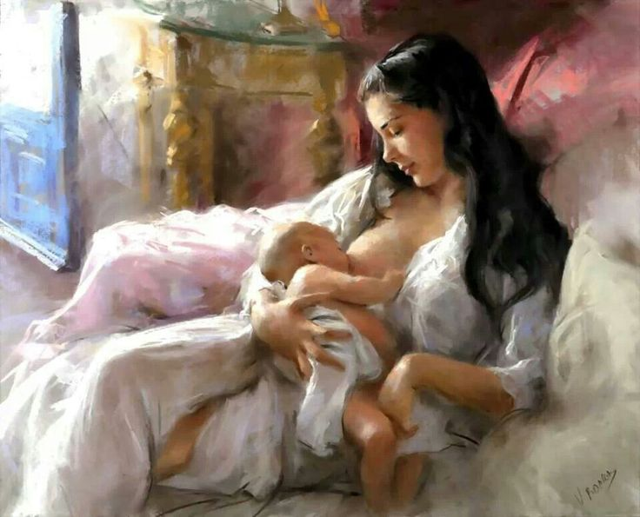
Soru
Anne, hangi güvenilir belirtilerle bebeğinin yeterli süt aldığını görebilir?

Slide 15
Azalmış süt üretiminin nedenleri
Bebeğin memeyi yeterince boşaltamaması
Yeterli sıklıkta emzirmeme
Her istediğinde emzirmek yerine , belli sürelerde emzirme
Bebeğin etkin emmemesi
Zayıf emme
Bebeğin memeye uygun yerleşmemesi

Slide 16
Yetersiz süt üretiminin nedenleri
Bebek emerken huzursuz olabilir ya da memeyi çekiştirebilir
Emzirme kısa süreli, acele ya da seyrek olabilir
Bebek memeden erken ayrıldığından, yeterince son süt alamamış olabilir
Bebek hasta ya da preterm olduğunda, gereken sütü alabilecek kadar güçlü ve uzun süre ememeyebilir

Slide 17
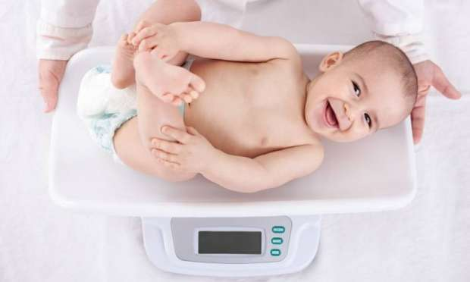
2.BEBEKLERİN OLAĞAN BÜYÜME Süreci

Slide 18
Meryem, yeterli sütün belirtilerini dinlemişti. Ancak bebeğin kaç kilo olması gerektiğini merak ediyordu. Bir önceki bebeği iyi görünmesine karşın, yeterli kilo alamadığı söylenmişti
Notes:
Başlık eklenmeli.

Slide 19
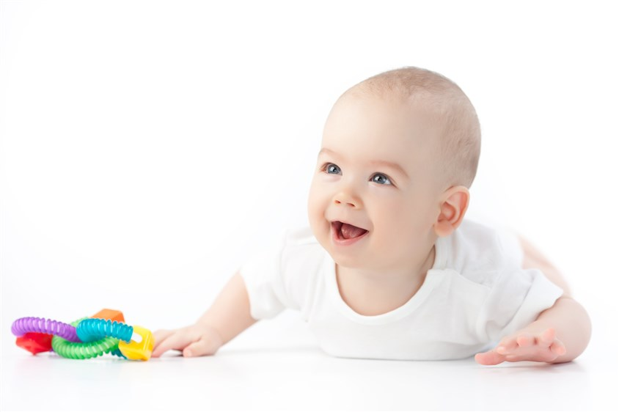
Soru
Bir bebek için olağan büyüme süreci nedir?

Slide 20
Doğum sonrası kilo alımı
Uygun koşullarda, çoğu bebek doğumdan sonra hızla kilo almaya başlar.
Bu koşullar:
Yalnızca emzirme
Etkin emme
Meme tutuşunun iyi olması
Bebek her istediğinde emzirmektir

Slide 21
Doğum sonrası kilo alımı
Bazı bebekler doğumdan sonra kilo kaybeder
İntraruterin dönemde depolanan sıvıların kaybına bağlıdır
İki hafta içinde kaybettiklerini geri almalıdır
Bebek en geç 5-6 ayda doğum ağırlığının iki katına, 1 yılda da üç katına çıkmalıdır

Slide 22
Büyümenin izlenmesi
Doğru olarak ve düzenli bir biçimde işaretlenmiş bir büyüme eğrisi, büyüme süreci hakkında iyi fikir verir
Normal büyümenin bir aralığı vardır, tek bir “doğru” büyüme eğrisi bulunmaz
Emzirme değerlendirmesi yapmak için kilo alımının bozulmasını beklemeyin

Slide 23
Süt üretimine 10 adımın katkısı
Emzirmenin öneminin ve emzirmeye ilişkin temel bilgilerin gebelikte verilmesi (Adım 3)
Doğum sonrası tensel temasın sağlanması (Adım 4)
Doğumdan hemen sonra bebeğin memeye tutulması (Adım 4)
Bebeğin meme tutuşunun iyi olması için gereken yardımın yapılması (Adım 5)
Bebeğin yalnızca emzirilmesi: su, diğer sıvılar ya da diğer besinlerin verilmemesi (Adım 6)
Bebeğin annenin yakınında tutularak beslenmeyle ilgili belirtilerin gözden kaçırılmaması (Adım 7)
Bebeğin istediği sıklıkta ve süreyle emzirilmesi (Adım 8)
Biberon ve emzik kullanımının engellenmesi (Adım 9)
Anneye sürekli destek sağlanması ve annenin bu desteğin varlığından haberdar edilmesi (Adım 10)

Slide 24
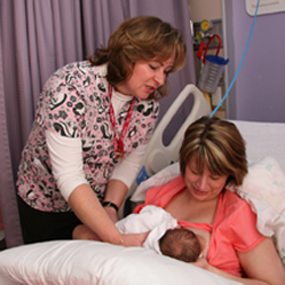
3. SÜT ALIMINI VE ÜRETİMİNİ ARTTIRMAK

Slide 25
Anneye Yaklaşım
Anneyi dinleyin ve konuyla ilgili sorular sorun
Bebeği değerlendirin ve varsa büyüme çizelgesine bakın
Emzirme değerlendirmesi yapın
Anneye bulgularınızı anlatın
Olumlu sözcükler kullanın
Yargılama ya da eleştiriden kaçının
Uygun dille konuya ilişkin bilgi verin
Durumu iyileştirecek önerilerde bulunun ve önerilerin anne için uygunluğunu sorun
Annenin özgüvenini geliştirin
Emzirme ve bebek bakımı konusunda destek bulmasına yardım edin

Slide 26
Süt alımının ve üretiminin arttırılması
Yetersiz süt alımının nedenini belirleyip çözmeye çalışın
Bebeğin memeye doğru yerleşmesi için anneye eğitim ve destek sağlayın
Annenin bebeği daha sık beslemesinin yollarını bulmaya çalışın
Beslenmeyle ilgili ipuçlarını anneye öğretin,
Bir memeden diğerine geçiş için saat yerine daha gerçekçi ölçütler kullanmış olur
Tensel temas ve bebeği yakınlarda tutmayı teşvik edin
Emzik ve plastik meme ucu gibi uygulamaları engelleyin
Bebek huzursuzsa rahatlatmak için memeye tutmayı önerin

Slide 27
Yapay besin kullanımının önlenmesi/azaltılması
Süt üretimi çok azsa, üretim artıncaya kadar bir destek gerekebilir.
Ancak emme ritmini bozmamak için verilecek destek besin biberonla verilmemelidir.
Desteğin biberon kullanmadan nasıl verileceği ilerleyen bölümlerde anlatılacaktır

Slide 28
Süt üretiminin arttırılması
Süt üretimini arttırmak için memelerin uyarılması, sütün de memeden sık sık boşaltılması gereklidir
Emzirme aralarında sütü sağıp bunu kapla ya da emzirme ekleyicisi ile bebeğe verin
Bebeğin emmesi zayıf ya da emmeye isteksizse özellikle önemlidir

Slide 29
Diğer önlemlere ek olarak yapılabilecekler
Emzirme sırasında süt akışını arttırmak için nazikçe masaj yapılmalı
Anneyi dinlendirmek adına aileyle konuşarak bebeğin bakımını nasıl sağlayabileceklerini anlamaya çalışın
Emzirme sırasında alınmaları sakıncalı değilse, süt üretimini arttırdığına inanılan yiyecek, içecek ya da yerel bitkileri kullanabilirsiniz.
Bunlar annenin güvenini arttırabilir ya da beslenmesini destekleyebilir
Süt üretimini arttırmak için özel besin ya da ilaçların kullanımı doğru pozisyonla sık sık emzirmenin yerini almaz.

Slide 30
İzlem sıklığı ve süresi
Bebeğin izlem sıklığı, durumun ciddiyetine göre değişir.
Sütün yettiğinden emin olmak için, yapay besin kesildikten sonra birkaç hafta daha bebeğin izlenmesi devam etmelidir.
Notes:
MAMA ?????

Slide 31
İzlemde yapılacaklar
İzlem yalnızca bebeği tartmaktan ibaret değildir. Gelişmeleri gözlemleyip anneye söylemelisiniz.
Artmış uyanıklık, daha güçlü emme, daha çok işeme ve dışkılama ve memelerdeki dolgunluk ve süt sızması
Anne ve bebeğini izleyerek süt üretimi/emzirmedeki gelişmeyi gözlemleyin
İzlemde anneyle görüşüp değişikliklerin etkisini de öğrenebilirsiniz.
Güvenini tazeleyip, iyi yaptıkları konusunda cesaretini arttırabilirsiniz

Slide 32
“Yetersiz süt” durumunda yaklaşım- Olgu çalışması
Olgu
Ayşe iki hafta önce hastanede gerçekleşen doğumla sağlıklı bir kız bebek annesi olmuştu. Bugün kayınvalidesi ile birlikte bebeği “sürekli uyuduğu” yakınması ile hastaneye getirmişlerdi. Bütün hafta boyunca da 3 kez kakasını yapmıştı. Ebe bebeği tartmış ve doğum kilosuna göre %12 kayıp bulmuştu.
Ebe, iyi iletişim becerilerini kullanarak geçen haftayla ilgili bilgileri edinir:
Ayşe ve bebeği, doğumdan sonra ikinci gün taburcu olmuşlardı.
Ayşe doğum sonrası hastanede yatarken emzirmeyle ilgili çok az bilgi verilmişti.
Ayşe, bebeğin emmeyi reddettiğini düşünüyor.
Kaynanası bir gün önce bebeğe günde iki kez birer biberon ballı çay vermeye başlamıştı.

Slide 33
Ebenin sorması/bakması gerekenler
Doğumdan sonraki ilk iki günle ilgili bir şeyler anlatabilir misin?
Bebek ilk günlerde nasıl beslendi?
Bebeğin beslenmesinin nasıl gittiğini düşünüyorsun?
Bebek anne sütü dışında bir şeyler alıyor mu?
Ebe aynı zamanda emzirme değerlendirmesi yapar ve bebeğin gevşekçe tutulduğunu ve memeye erişmek için boynunu ileri uzatmak zorunda kaldığını fark eder.
Memenin çok küçük bir bölümü bebeğin ağzındadır ve çabucak ağzından kaçmaktadır.
Meme ağzından kaçınca sinirlenmekte, başını sağa sola çevirmekte, ağlamakta ve memeyi yeniden tutmakta zorlanmaktadır.

Slide 34
Tartışma soruları (ve olası yanıtları)
Bu durumda kullanabileceğiniz olumlu noktalar nelerdir?
Yardım arıyorlar, kaynana ilgili ve biberon yalnızca bir gün verilmiş
Bu ailenin bilmesi gereken üç ana konu nedir?
Etkili emzirme için pozisyon ve meme tutuşu sağlayarak.
Sık emzirme (bebek her istediğinde), gerekirse bebeği uyandırarak.
Biberon kullanarak su (ya da bitki çayı) verilmesini engelleyerek. Eğer gerekiyorsa sütü sağıp kapla vermeyi öğreterek.

Slide 35
Diğer önemli bilgiler
Olanak buldukça tensel temas uygulanmalı (Emzirme kampı)
Anne bebek bağlanmasına ve dolayısı ile prolaktin, oksitosin salınımının artmasına olanak sağlar.
Bebeğin diğer memeye geçmeden başladığı memeyi tam olarak bitirmesi sağlanmalı
Süt üretiminin artması için aralıklarla sütün boşaltılması
Yeterli süt belirtilerinin bilinmesi
İzlem
1-2 gün içinde
Beslenme ve kilo alımına bakmak için
Beslenme ve kilo alımı toparlayıncaya kadar sürdürülmeli

Slide 36
TTT (3 T KURAMI)
TENSEL TEMAS
TAM EMZİRME
TUTUŞ
TENSEL TEMAS
TUTUŞ
TAM EMZİRME

Slide 37
TEŞEKKÜRLER…

